Slide 1
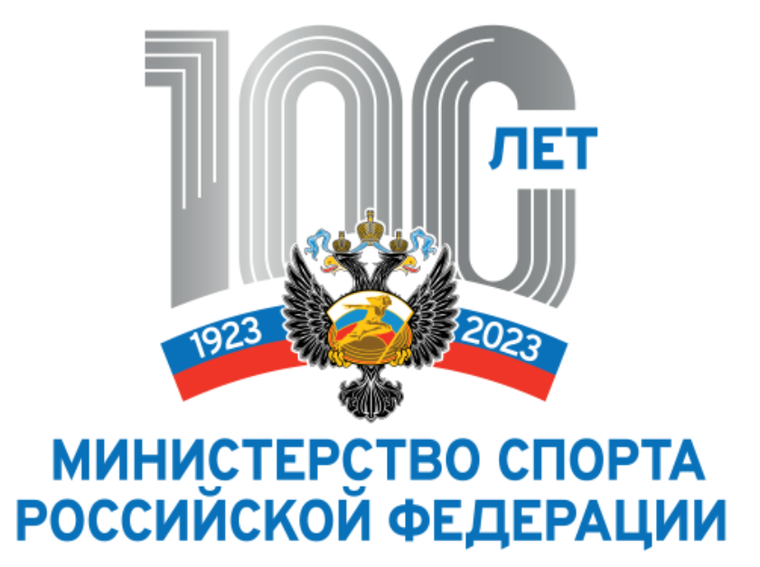

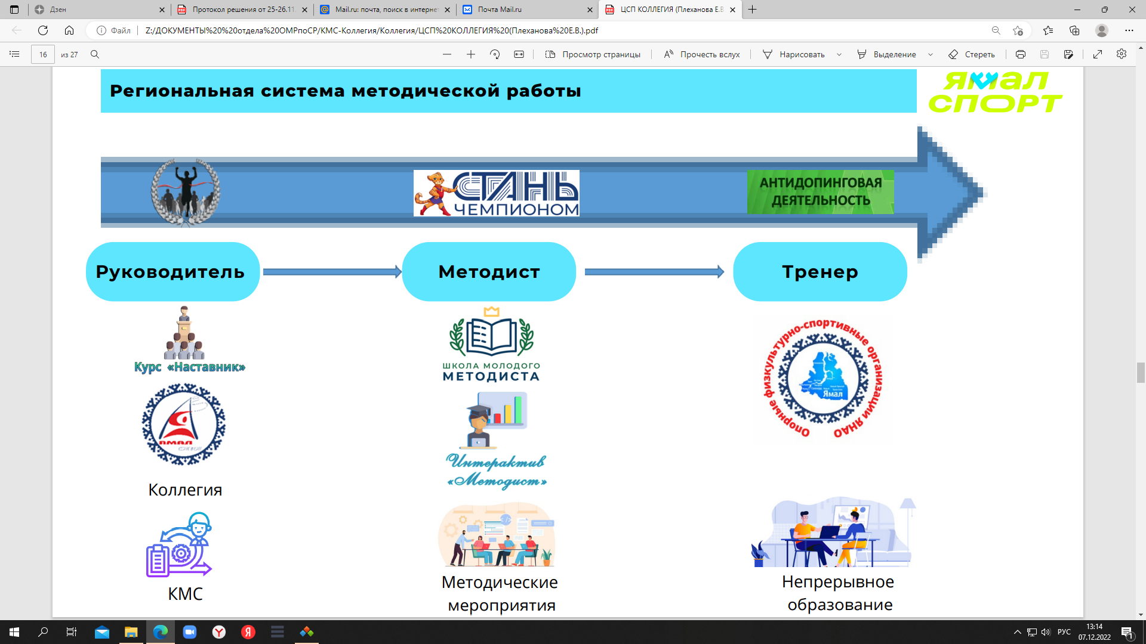


РЕГИОНАЛЬНАЯ ПРАКТИКО-ОРИЕНТИРОВАННАЯ СИСТЕМА
«МЕТОДИЧЕСКИЙ КВАНТОРИУМ»
«Методический Кванториум» -
площадка повышения компетенций специалистов спортивной отрасли Ямала, объединяющая единомышленников, способных обеспечить методический прорыв в автономном округе.
Годовая программа объединяет 3 группы специалистов с разным стажем работы
и статусом занимаемой должности

Slide 2

ГОСУДАРСТВЕННОЕ АВТОНОМНОЕ УЧРЕЖДЕНИЕ
ЯМАЛО-НЕНЕЦКОГО АВТОНОМНОГО ОКРУГА
«ЦЕНТР СПОРТИВНОЙ ПОДГОТОВКИ»
Заместитель директора спортивной школы
по научно-методической работе:
Функции, компетенции. Наставничество.
Формы и направления работы
20.01.2023

Slide 3
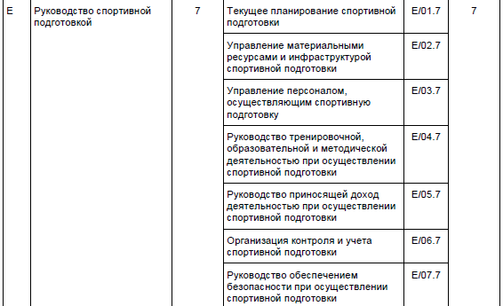
Функции, компетенции
По итогам рассмотрения профессионального стандарта и должностных инструкций большинство участников Курса определили свои трудовые функции и уровень квалификации как Е7

Slide 4
Наставничество.
В 4 учреждениях МО
(Лабытнанги, Ханымей, Муравленко, Тарко-Сале) разработаны положения и приказы об организиции наставничества.
В 3 из них положение утверждено приказом и назначены наставники, а в Тарко –Сале наставничество ведется с сентября 2022 года.

Slide 5

ГОСУДАРСТВЕННОЕ АВТОНОМНОЕ УЧРЕЖДЕНИЕ
ЯМАЛО-НЕНЕЦКОГО АВТОНОМНОГО ОКРУГА
«ЦЕНТР СПОРТИВНОЙ ПОДГОТОВКИ»
Формы и направления работы
заместителя директора по НМР
Встреча 3

Slide 6
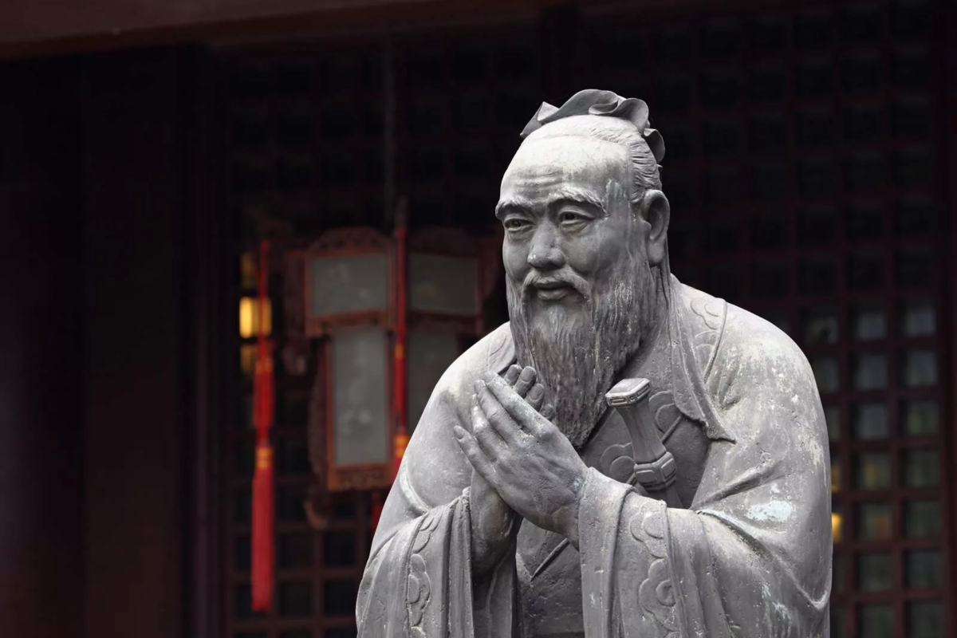
Управляйте народом с достоинством, и люди будут почтительны.
Относитесь к людям по доброму, и люди будут трудиться с усердием.
Возвышайте добродетельных, и наставляйте неученых, и люди будут доверять Вам.
Конфуций — древнекитайский философ, новатор в идее построения нравственного, полного гармонии общества

Slide 7

Формы и направления работы заместителя директора зависят от системы, уклада деятельности учреждения и не могут идти в разрез.

Slide 8
Какие формы работы вы используете в своей деятельности ?

Slide 9
Основные формы работы :
– групповая
- индивидуальная
Дополнительные формы работы:
Фронтальная
Деловые игры
Тренинги
Круглые –столы
Анкетирование на выявление затруднения в работе
Создание медиатеки современных методических материалов
Проведение мониторингов, диагностик, рейтингов

Slide 10
Какие направления деятельности заместителя директора по НМР вы знаете?

Slide 11
3 основных вида деятельности спортивной школы
Организационно-методическая
Собственно методическая
Координационная
Повышение профессионального мастерства
Учебно-методическая
Информационная
Аналитическая
Научно-методическая
Прогностическая
Проектировочная

Slide 12
Какое из перечисленных направлений, по вашему мнению, является приоритетным в работе заместителя директора по НМР?

Slide 13
Система работы ФСО
Аналитическое
Методическое
Контрольно-диагностическое

Slide 14

Целью аналитического направления является контроль за выполнением планов и управленческих решений, поиск способов повышения эффективности деятельности организации, оценка результатов деятельности.

Slide 15
повышение результативности тренировочного процесса через непрерывное совершенствование уровня профессионального мастерства и компетентности специалистов сферы
Целью методического направления является

Slide 16
Целью контроля является выявление и решение различных затруднений, возникающих в ходе осуществления деятельности учреждения

Slide 17

Чтобы быть грамотным руководителем, наставником для своих подчиненных и передавать опыт, необходимо развивать свои личностные качества

Slide 18
К важным личностным качествам руководителя относят:
объективное отношение к себе и другим;
умеренная самокритика и способность контролировать свои действия, слова и эмоции;
целеустремлённость, которая иногда граничит с амбициозностью;
тактичность, коммуникабельность, умение проявлять уважение к другим;
решительность и упорство;
авторитетность.

Slide 19

Домашнее задание
Пройти самодиагностику личностных качеств
и определить свои сильные стороны.
Составить план саморазвития.
Срок выполнения Д/З
до 10 февраля 2023 года
Направить результаты на почту mamontova-1990@list.ru

Slide 20
Ссылки на прохождение диагностик
На сколько развиты ваши навыки?
Тест компетенции.
https://testometrika.com/personality-and-temper/how-developed-are-your-skills-competency-test/
Большая пятерка.
Пятифакторная модель личности .
https://testometrika.com/personality-and-temper/five-factor-personality-test-ipip-neo-pi-r/
Тест Айзенка EPQ-R: узнайте свой темперамент
https://testometrika.com/personality-and-temper/questionnaire-eysenck-pen/

Slide 21
Итоги освоения 1 раздела
Курса «Наставник»
Разработаны и утверждены должностные инструкции в соответствии с профессиональным стандартом
Организовано наставничество в учреждении(положение, приказ, план работы наставника)
Проведена самодиагностика личностных качеств. Составлен план саморазвития.

Slide 22
Тема 2 раздела Кванта «Наставник»
«Способы определения затруднений специалистов тренерского и методического составов, новые формы работы»

